Slide 1
Ikäihmisten virikesalkut
Kuopion kaupunginkirjasto

Slide 2
Virikesalkku 1
Kirjat:
Ikivihreä soiva laulukirja Kirja sanoin ja sävelin, laula mukana tuttuja lauluja
Koivula, Kirsti: Pirtin puolelle Tietovisoja, muisteluita, leikkejä jne.
Koivula, Kirsti: Taattu takatasku
Lehto, Kirsi: Lapsuuven kesät, muistoja Savoks Runoja Savon murteella
Rajala, Pentti: Elämän polkuja Selkokielinen
Pelit:
Mielipakka –kuvakortit Kuvien takana vinkkejä pohdintaan ja tunneilmaisuun
Muistipeli : muistatko? Perinteinen muistipeli kaksin tai isommalla ryhmällä pelattavaksi
Yhdyssanakuvakortit Muodosta kuvapareista yhdyssanoja
Kuvat:
14 isoa (A4) värikuvaa Eriaiheisia valokuvia muistelun ja keskustelun tueksi
16 pientä (A5) värikuvaa
10 pientä (A5) mustavalkokuvaa

Slide 3
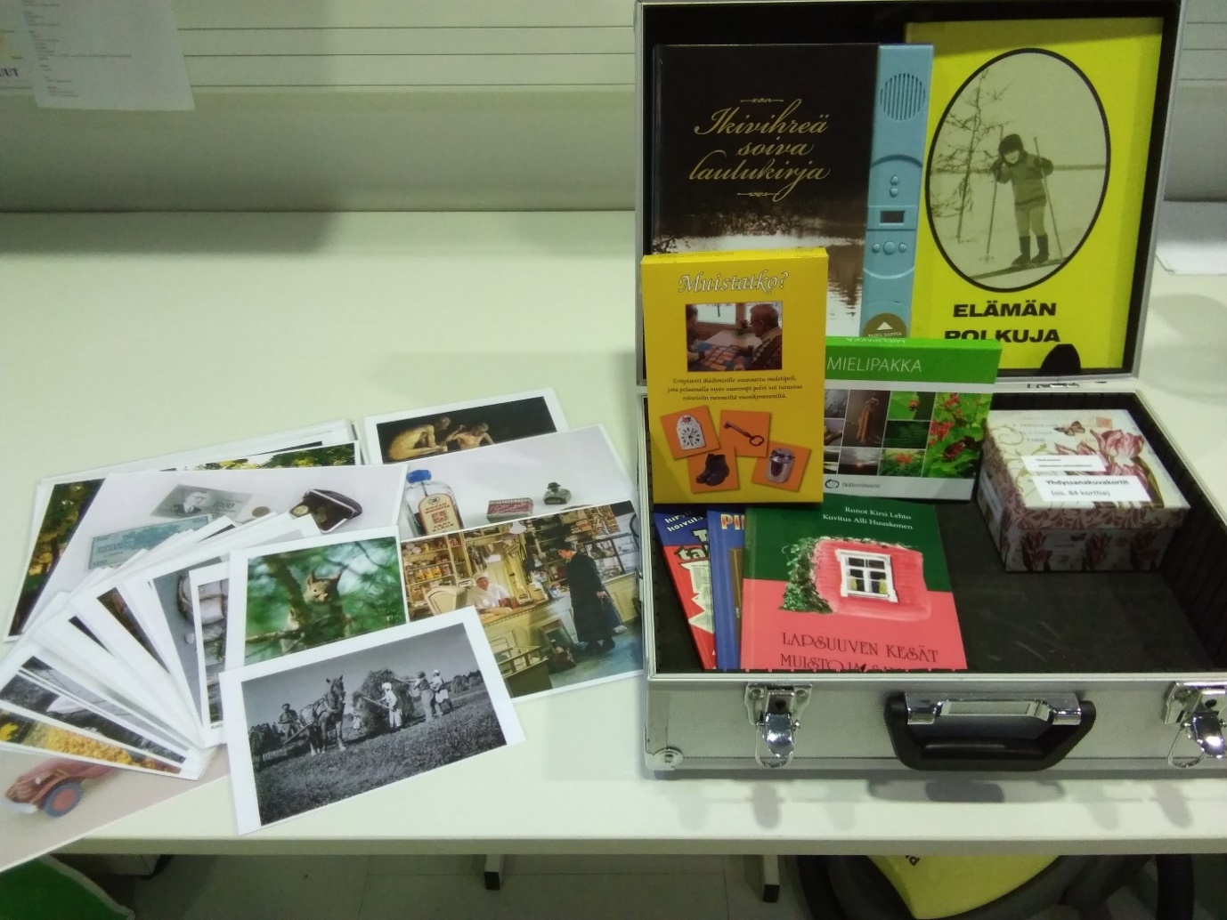
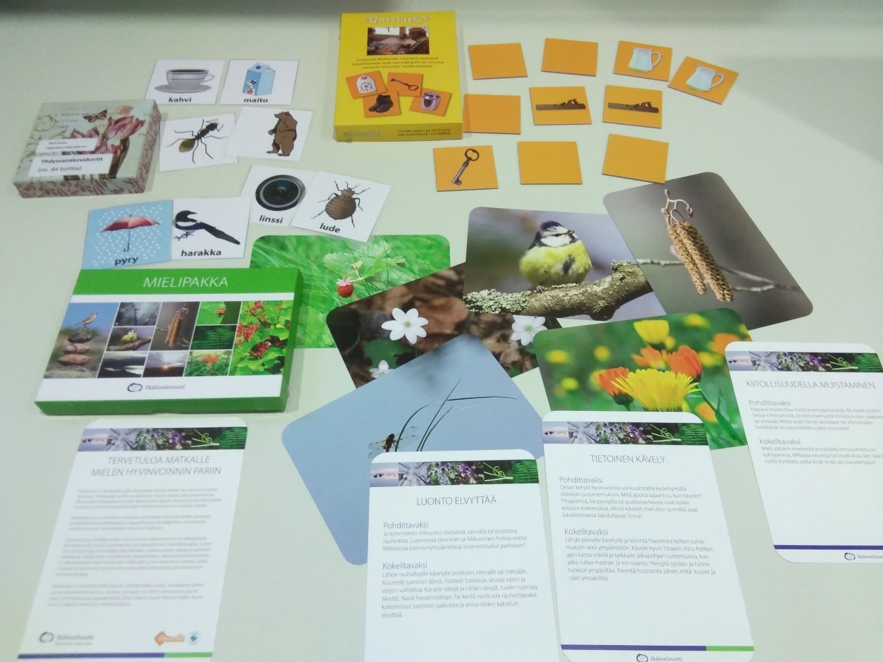
Virikesalkku 1

Slide 4
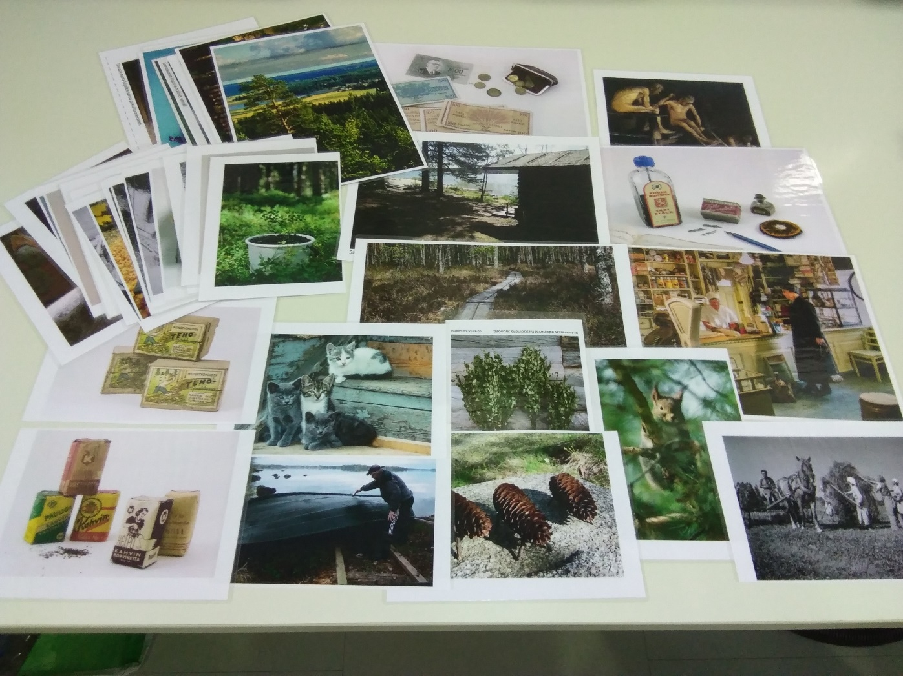
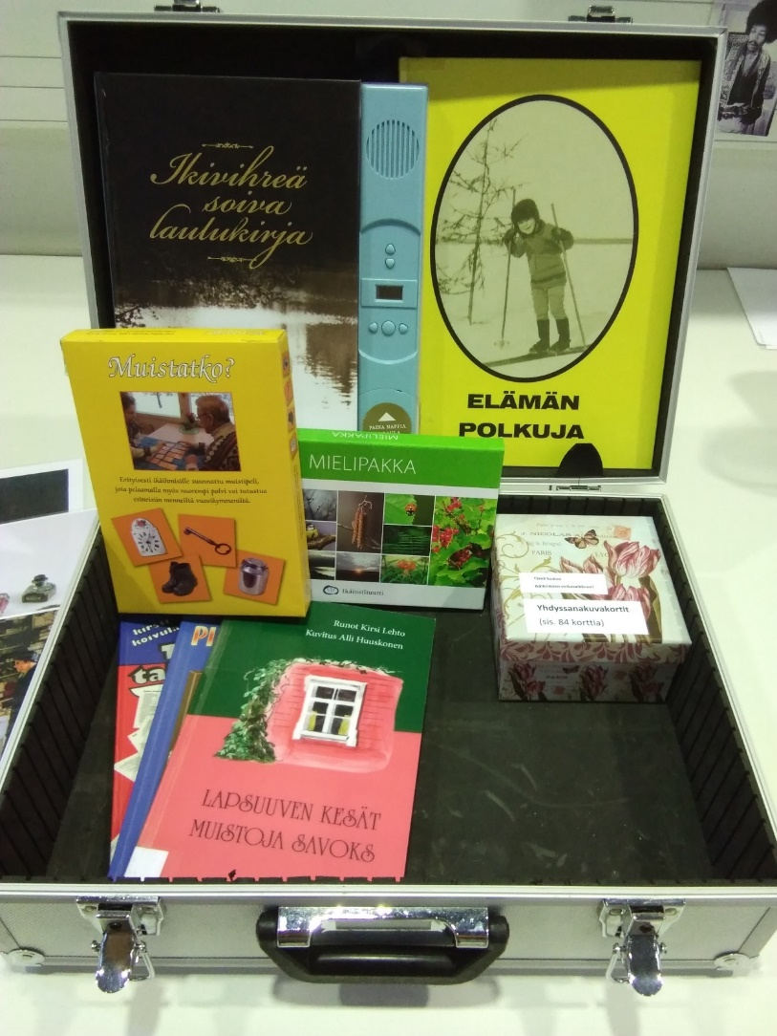
Virikesalkku 1

Slide 5
Virikesalkku 2 - liikunta
AV-aineisto:
Heavenly Ways CD, musiikkia rentoutustuokioihin tai taustamusiikiksi
Senioreiden tuolijumppa 75+ DVD
Vanhusten liikunta -musiikilla liikkumaan CD + kirja
Kirjat:
Ikäihmisten liikunta ja ravitsemus
Keränen: Kunnon vuodet
Suomalaisia urheilijoita
Kuvat:
3 värivalokuvaa
8 mustavalkoista valokuvaa
Liikuntaneuvontaa ikäihmisille: sis.28 valokuvaa + valokuvien käyttöopas
Pelit:
Arvaa, mikä urheiluväline-sanaselityspeli: sis.36 korttia + 3 kuvamonistetta + säännöt
Talvilajidomino: sis.53 korttia + säännöt
Välineet:
Hernepussit 8 kpl
Hierontapallot 2kpl
Sormipuristinpallot 6 kpl
Muuta:
Laminoituja ohjeita 5kpl

Slide 6
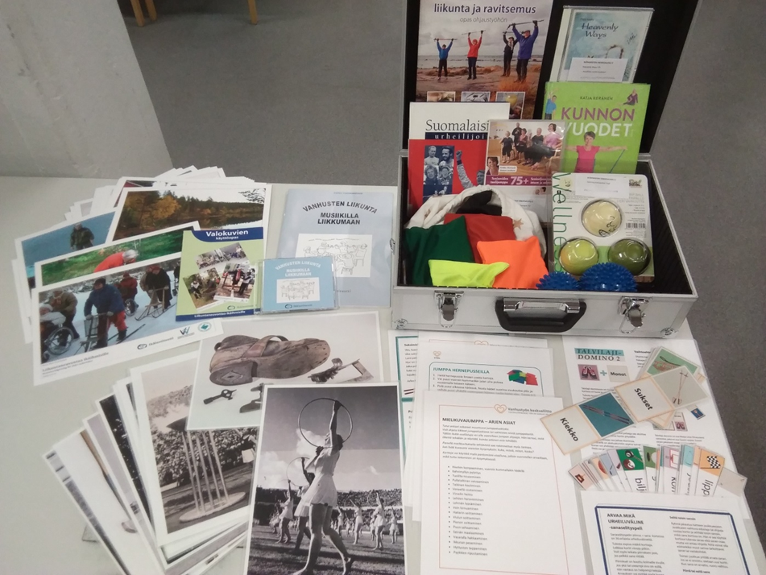
Virikesalkku 2 - liikunta

Slide 7
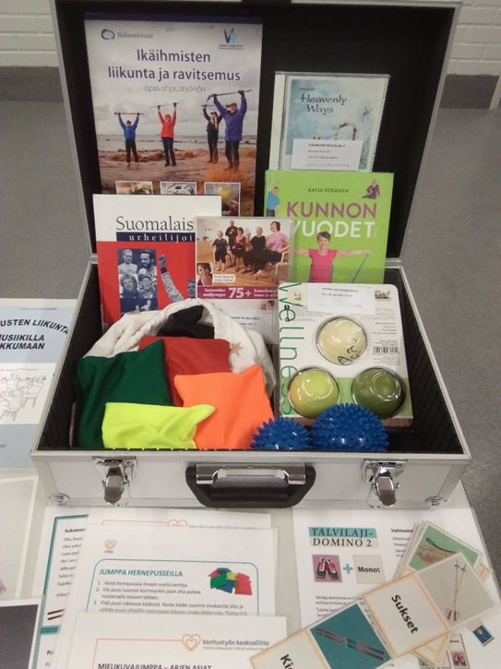
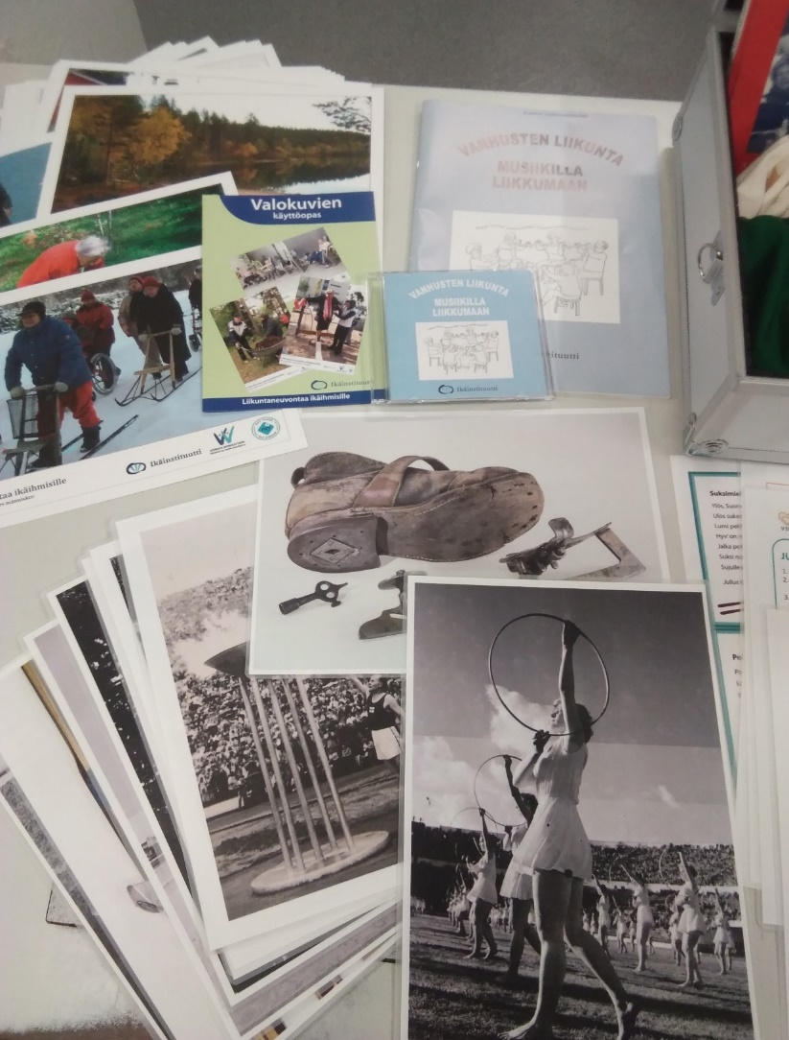
Virikesalkku 2 - liikunta

